Slide 1


Pokročilé praktikum z Biochemie

Slide 2
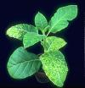

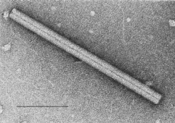
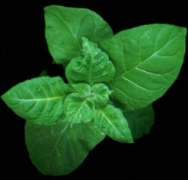

Patogen
Hostitelská rostlina
R
elicitor
Patogen obvykle nese gen avirulence (avr), jehož produkt (elicitor) je rostlinou rozpoznáván pomocí genu rezistence (R).
Avr
elicitor
R
Obranná reakce
Avr
Elicitory – látky, které jsou schopné vyvolat obranou reakci u rostlin
uvolňované patogenem do prostředí
součást patogenu
glykoproteiny, chitinové fragmenty, proteiny, nízkomolekulární
látky, anorganické látky, atd.

Slide 3
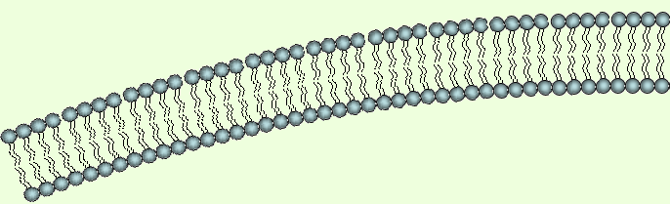
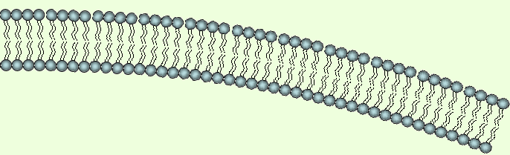

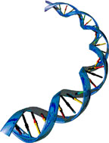
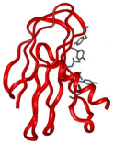

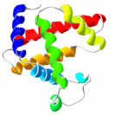
.
Ca²⁺
Ca²⁺
O₂
O₂⁻
Ca²⁺
Ca²⁺
K⁺
Cl⁻
NADP⁺
NADPH
H⁺
H⁺
H⁺
Pozdní fáze obranné reakce
řádově hodiny od přidání elicitoru
Ranná fáze obranné reakce
řádově minuty od přidání elicitoru
Ca²⁺
Ca²⁺
P
Ca²⁺
PKC
CaMDPK
MAPK
P

Slide 4
Obranné proteiny
Skupina PR (pathogenesis related) proteinů
Syntetizovány ve velké míře při napadení nebo poškození rostliny
Dle funkce a účinku se dělí do tříd, v každé třídě se vyskytují dvě isoformy – kyselá a bazická
Kyselé isoformy jsou vylučovány do extracelulárního prostředí, bazické poté do vakuoly
Exprese kyselých forem bývá často spojena s tzv. systémově navozenou rezistencí (SAR)

Slide 5
Rozdělení PR (pathogenesis related) proteinů
Třída | Typický zástupce | Funkce
PR-1 | PR-1 (tabák) | neznámá
PR-2 | PR-2 (tabák) | β-1,3-glukanasa
PR-3 | P, Q (tabák) | chitinasa
PR-4 | `R' (tabák) | chitinasa
PR-5 | S (tabák) | podobný thaumatinu
PR-6 | Inhibitor I (rajče) | proteinasový-inhibitor
PR-7 | P₆₉ (rajče) | endoproteinasa
PR-8 | Chitinasa (okurka) | chitinasa
PR-9 | `lignin-forming peroxidase' (tabák) | peroxidasa
PR-10 | `PR1` (petržel) | podobný ribonuklease
PR-11 | chitinasa třídy V (tabák) | chitinasa
PR-12 | Rs-AFP3 (ředkvička) | defensin
PR-13 | THI2.1 (Arabidopsis) | thionin
PR-14 PR-15 PR-16 | LTP4 (ječmen) OxOa (ječmen) OxOLP (ječmen) | lipid-transfer protein oxalát oxidasa podobný oxalát oxidase
PR-17 | PRp27 (tabák) | neznámá
van Loon L. C., Rep M., Pieterse C. M. J.(2006): Significance of Inducible Defense-related Proteins in Infected Plants. Annu. Rev. Phytopathol. 44, 135-162.

Slide 6
Obranné proteiny
Skupina PR (pathogenesis related) proteinů
Enzymy účastnící se syntézy signálních molekul, fytoalexinů, tvorby H₂O₂, atd.
fenylalaninamoniak lyasa
lipooxygenasa
ACC syntasa
5-epiaristolochene syntasa
NADPH oxidasa
3-hydroxy-3-methylglutaryl CoA syntasa

Slide 7
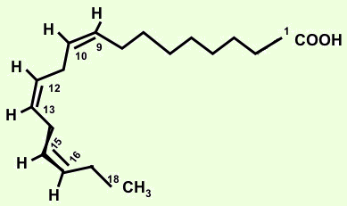
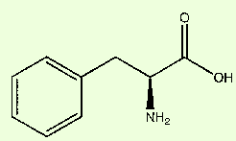
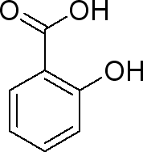
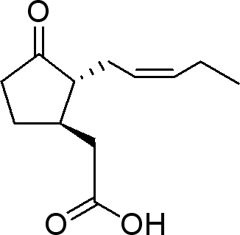
Signální molekuly
Kys.linolenová
Fenylalanin
lipooxygenasa
PAL
trans-skořicová k.
13-hydroxyperoxid
alen oxidasa syntasa
alen oxidasa cyklasa
kys. benzoová
12-oxophytodienová kys.
BA-2-hydroxylasa
OPDA reduktasa
kys. salicylová
3x β-oxidace
Kys. jasmonová
SA-glukosid

Slide 8
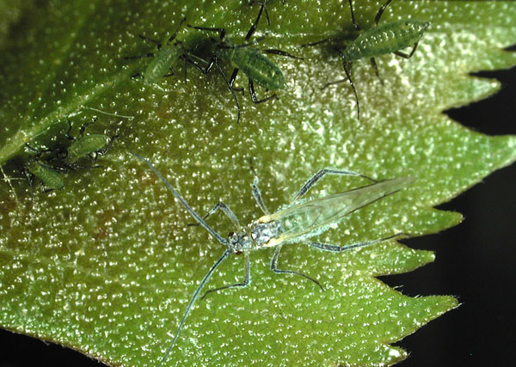
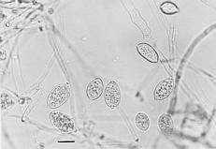
Bazické PR proteiny
Proteinásové
Inhibitory
Kyselé PR proteiny
Obranné reakce
Phytoalexiny
Fenolické l.
Sek. metabolity
Součásti buněčné stěny
-
Exprese
genů
Exprese
genů
JA
Systémový
transport
SA
-
OPDA
k. skořicová
linolenová kyselina
fenylalanin
PLA2
NADPH ox.
SIPK
NADPH ox.
Proteinkinasy
Ca²⁺
Proteinkinasa C
Ca²⁺
WIPK
PLC
WIPK
Fragmenty
buň. stěn
HR, nekróza,
Oxidativní vzpl.
Mechanické
poškození
Saliva:
cellulase
Lokální
odpovědi
Napadení, Herbivorní
hmyz
Patogen

Slide 9
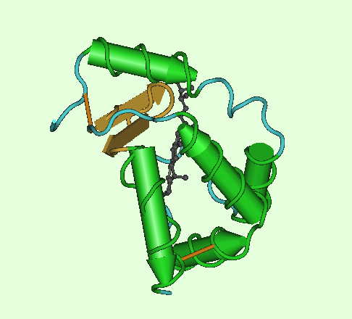
Cryptogein
proteinový elicitor patřící do skupiny elicitinů vylučovaný houbou Phytophtora cryptogea vyvolávající velmi silnou obrannou reakci u rostlin tabáku vedoucí k nekróze
obsahuje hydrofobní kavitu, do které se mohou vázat steroly a mastné kyseliny, proto je řazen mezi lipid transfer proteiny (LTP)

Slide 10

.
H⁺
O₂⁻
O₂
Ca⁺
K⁺ Cl⁻
Ca⁺
K⁺ Cl⁻
ADP+Pi
H⁺
ATP
NAD(P)H
2H⁺
Syntéza obranných proteinů
(PR1a, PR1b, PR3a)
Aktivace enzymů
(NADPH oxidasa, LOX, STR, PAL)

Slide 11
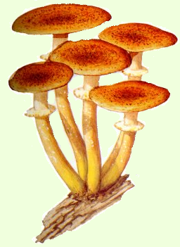
Identifikaci jednotlivých druhů václavek

Slide 12
v Evropě bylo popsáno sedm druhů václavek:
A. borealis, A. cepistipes, A. ectypa, A. gallica, A. mellea,
A. ostoyae and A. tabescens
Hlavní ekologická funkce:
Dekompozice dřevní hmoty, ale velmi častý přechod k nekrotrofnímu parazitismu
druhy hodnocené jako slabí parazité
A. borealis, A. ectypa, A. gallica and A. tabescens
druhy hodnocené jako vážní parazité na stresovaných dřevinách
A. mellea, A. ostoyae and A. cepistipes

Slide 13

Identifikace jednotlivých druhů václavek
Párové testy
Založeny na kompatibilitě neznámého izolátu s testovacím druhem
Časově náročné, v případě diploidních vzorků jsou výsledky často špatně interpretovatelné
Metody založené na analýze sekvence DNA
RAPDs (random amplified polymorphic DNAs)
RFLPs (restriction fragment length polymorphisms ) – IGS a ITS oblasti
sekvenace specifických oblastí
Nutnost čistého mycelia václavky nebo plodnic

Slide 14

Identifikace jednotlivých druhů václavek na základě RFLP analýzy ITS oblasti
Umístění ITS oblasti a primerů ITS1, ITS4
Sekvenční homologie ITS1 oblasti
AR1
ITS1
A. borealis TCCGTAGGTGAACCTGCGGAAGGATCATTATTGAAACTTGAA-TCGTAGCATTG-AGAACTGTTGCTGACCTGTTAAAGGGTATGTGCACGTTCGACGTG
A. ostoyae TCCGTAGGTGAACCTGCGGAAGGATCATTATTGAAACTTGAA-TCGTAGCATTG-AGAGCTGTTGCTGACCTGTTAAAGGGTATGTGCACGTTCGACGTG
A. gallica TCCGTAGGTGAACCTGCGGAAGGATCATTATTGAAACTTGAAATCGTAGCATCG-AGAACTGTTGCTGACCTGTTAAAGGGTATGTGCACGTTCGACGTG
A. cepistipes TCCGTAGGTGAACCTGCGGAAGGATCATTATTGAAACTTGAA-TCGTAGCATTG-AGAACTGTTGCTGACCTGTTAAAGGGTATGTGCACGTTCGACGTG
A. tabescens TCCGTAGGTGAACCTGCGGAAGGATCATTACTGAAACTTGAA-TCGTAGCATGGCAGAACTGTTGCTGACCTGTTAAAGGGTATGTGCACGTTTGAAGTG
A. mellea TCCGTAGGTGAACCTGCGGAAGGATCATTAATGAAACTTGAATTTGTAGCATTG-AGAACTGTTGCTGACCTGTTAAAGGGTATGTGCACGTTCAAAGTG
****************************** *********** * ******* * *** ********************************** * ***
Malá jaderná rDNA
ITS1
5.8S
rDNA
ITS2
Velká jaderná rDNA
ITS4
A. borealis TTGCG--TTCTATTC--ATCCACCTGTGCACCTTTGTAGACTTGATTAACTTTCGCTCTCGAG--CGGTTAGAAGGGTTGCTTTC---------GAGCTC
A. ostoyae TTGCG--TTCTATTC--ATCCACCTGTGCACCTTTGTAGACTTGGTTAACTTTCGCTCTCGAG--CGGTTAGAAGGGTTGCTTTC---------GAGCTC
A. gallica TTGCG--TTCTATTC--ATCCACCTGTGCACCTTTGTAGACTTGATTAACTTTCGCTCTCGAG--CGGTTAGAAGGGTTGCTTTC---------GAGCTC
A. cepistipes TTGCG--TTCTATTC--ATCCACCTGTGCACCTTTGTAGACTTGATTAACTTTCGCTTTCGAG--CGGTTAGAAGGGCTGCTTTC---------GAGCTC
A. tabescens TTGCG--TTTTATTC--ATCCACCTGTGCACCTTTGTAGACTTGGTTAACTTTCGCTCCAAGGGCTGGATAGAAGGGTTGCTTTC---------GAGCTC
A. mellea TTACGGGTTCTGTTCTAATCCACCTGTGCACCTTTGTAGACTTGGTTAAGCTTCGCTTTCGAG--CGGTTTGAAGGGTTGCTTGCTTTCGAGCTAAGCTC
** ** ** * *** ********************************* ****** * ** * ****** ***** * *****
A. borealis CCTTTGTCT-ATCAAGTCTATGTCTATATAATCTCTTGTATGTCTAGAATGTCTTGTTTATGGGACGCAAGTC-TTTAAATCTTATACAACTTTCAACAA
A. ostoyae CCTTTGTCT-ATCAAGTCTATGTTTATATAATCTCTTGTATGTCTAGAATGTCTTGTTTATGGGACGCAAGTCCTTTAAATCTTATACAACTTTCAACAA
A. gallica CCTTTGTCT-ATCAAGTCTATGTCTATATAATCTCTTGTATGTCTAGAATGTCTTGTTTATGGGACGCAAGTCCTTTAAATCTTATACAACTTTCAACAA
A. cepistipes CCTTTGTCT-ATCAAGTCTATGTCTATATAATCTCTTGTATGTCTAGAATGTCTTGTTTATGGGACGCAAGTC-TTTAAATCTTATACAACTTTCAACAA
A. tabescens CCTTTGTCTTACCAAGTCTATGTCTATATAATCTCTTGTATGTCTAGAATGTCTTGTTTATAGGACGCAAGTCCTTTAAATCTTATACAACTTTCAACAA
A. mellea CGTTTGTCTTACCGAGTCTATGTCTATATAAACTTTTGTATGTTTAGAATGTCTTGTTTATAGGACGCAAGTC-TTTAAATGTTATACAACTTTCAACAA
********* ************* ********** ******** ***************** *********** ******* ******************

Slide 15
ITS oblast
AR1
5.8S
rDNA
ITS1
ITS2
AR2
Primer | Sekvence (5‘ 3‘) | Délka | Amplikon (bp) | T_{m} (°C)^{b}
AR1 | CTGACCTGTTAAAGGGTATGTGC | 23 b | 690-724 | 59.94
AR2 | AAGCTGAATCCTTCTACAAAGTCAA | 25 b |  | 59.85
^{b}T_{m} byla vypočtena programem Primer 3
Lochman, J., Serý, O. and Mikes, V. (2004) The rapid identification of European Armillaria species from soil
samples by nested PCR. FEMS Mcrobiology Letters 237, 105-110.

Slide 16
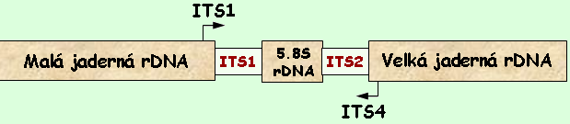
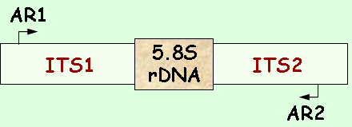
Identifikace václavek se vzorků půdy
Izolace DNA z 0.5g půdy pomocí kitu (Mobio)
A_{260/280}= 1.8
Nested PCR reakce s vnějšími primery ITS1, ITS4 a vnitřními primery AR1, AR2
1 krok
2 krok

Slide 17
Délky amplikonů a restrikčních fragmentů
Izolát | Délka amplikonu (bp)^{d} ITS/AR | Restrikční fragmenty^{e} HinfI (bp)
A. borealis A1ª | 868/711 | 293, 172, 56, 31, 75, 68
A. cepistipes 204^{b} | 868/711 | 293, 227, 43, 132
A. gallica 147 ^{b} | 868/711 | 294, 227, 43, 63, 69
A. mellea 184 ^{b} | 882/724 | 148, 159, 401
A. ostoyae C2 ª | 870/713 | 294, 228, 31, 75, 69
A. tabescens T3 ª | 847/690 | 295, 125, 93, 32, 129

